Slide 1
Savci – Poznáš kdo jsem?
Registrační číslo projektu: CZ.1.07/1.1.38/02.0025
Název projektu: Modernizace výuky na ZŠ Slušovice, Fryšták, Kašava a Velehrad
Tento projekt je spolufinancován z Evropského sociálního fondu a státního rozpočtu České republiky.
Př_089_Savci_Poznáš kdo jsem 3
Autor: Mgr. Eliška Nováková
Škola: Základní škola Slušovice, okres Zlín, příspěvková organizace

Slide 2
Anotace:
Digitální učební materiál je určen k procvičování. Na základě několika informací se žáci snaží zjistit název hledaného savce.
Materiál rozvíjí vědomosti a dovednosti žáků.
Je určen pro předmět přírodopis a ročník 8.
Tento materiál vznikl jako doplňující materiál k učebnici: Přírodopis 2 pro 7. ročník základní školy a nižší ročníky víceletých gymnázií. Bělehradská 47, 120 00 Praha 2: SPN, 1999. ISBN 80-7235-069-2.

Slide 3
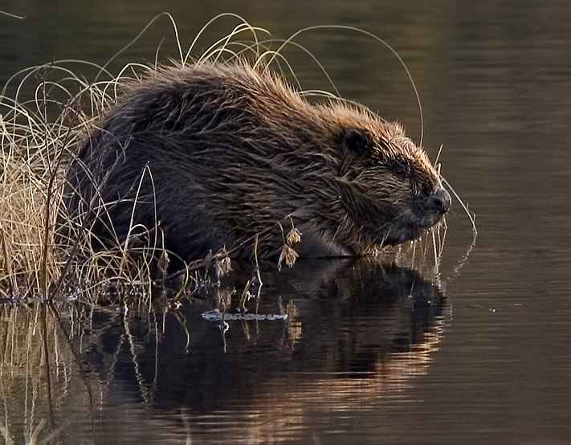
Velikost asi 1 metr. Nosní a ušní otvory jsou uzavíratelné. Ocas slouží jako kormidlo. Ve vodě staví stavby až 3 metry vysoké.
Bobr evropský

Slide 4
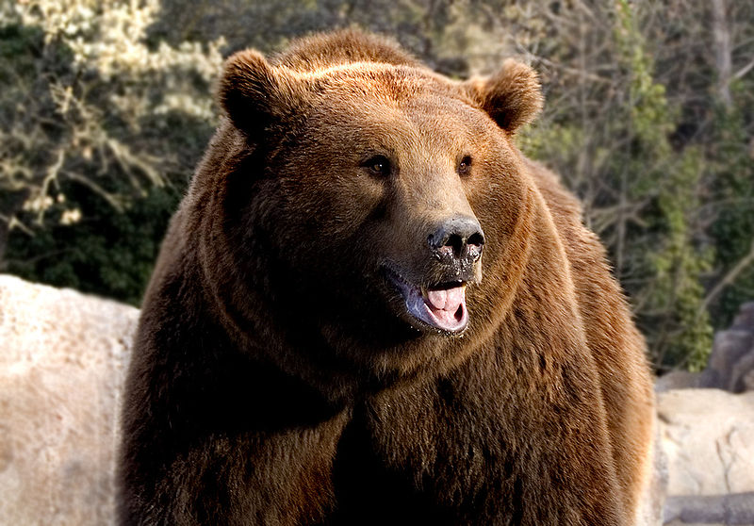
Hmotnost dosahuje i 250 kg. Vyskytuje se v hlubokých leších. Je všežravec a upadá do nepravého zimního spánku. Drápy si označuje své teritorium.
Medvěd hnědý

Slide 5
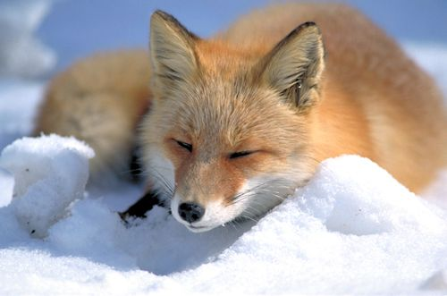
Zajišťuje rovnováhu v přírodě. Vyhrabává si nory, které mohou mít i několik otvorů. Je přenašečem závažného onemocnění – vzteklina.
Liška obecná

Slide 6
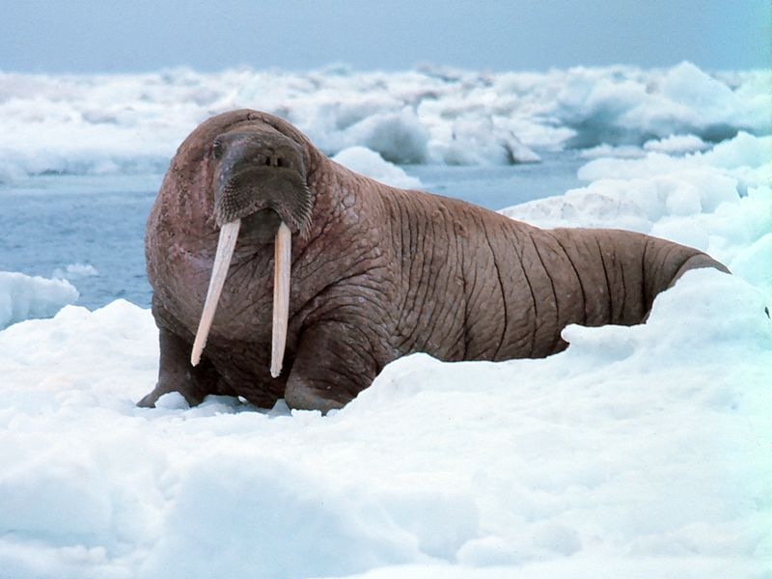
Dobrý plavec. V horní čelisti má dva zuby protažené v kly. Potravu tvoří převážně ryby.
Mrož lední

Slide 7
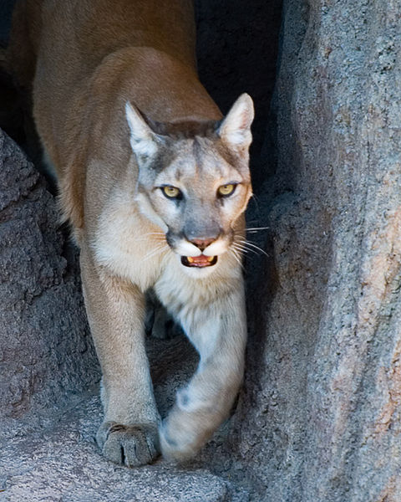
Kočkovitá šelma rozšíření po celé Americe. Žije v lesích a na tvářích má 2 tmavé skvrny. Umí šplhat po stromech a skalách.
Puma americká

Slide 8
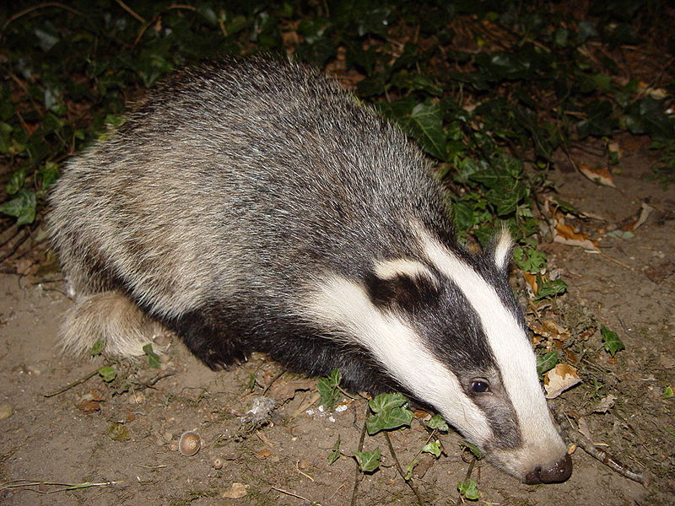
Největší lasicovitá šelma, která upadá do zimního spánku. Loví v noci a vytváří si nory.
Jezevec lesní

Slide 9
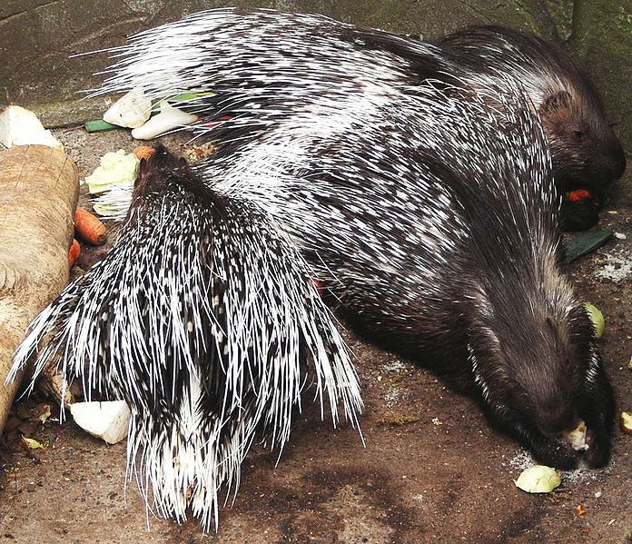
U nás žije pouze v zoologických zahradách. Jinak se vyskytuje především v Asii a Africe. Tělo je chráněno dlouhými bodlinami a patří mezi hlodavce.
Dikobraz

Slide 10
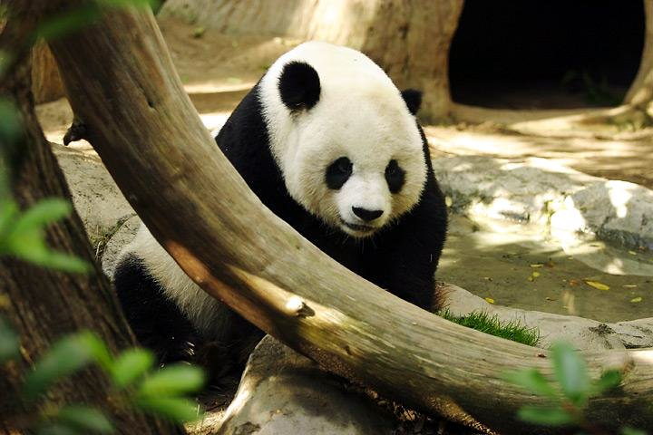
Žije v Číně. Živí se bambusovými výhonky, kterých dokáže spořádat až 12 kg denně. Je to velmi vzácné zvíře, příbuzné medvědům.
Panda velká

Slide 11
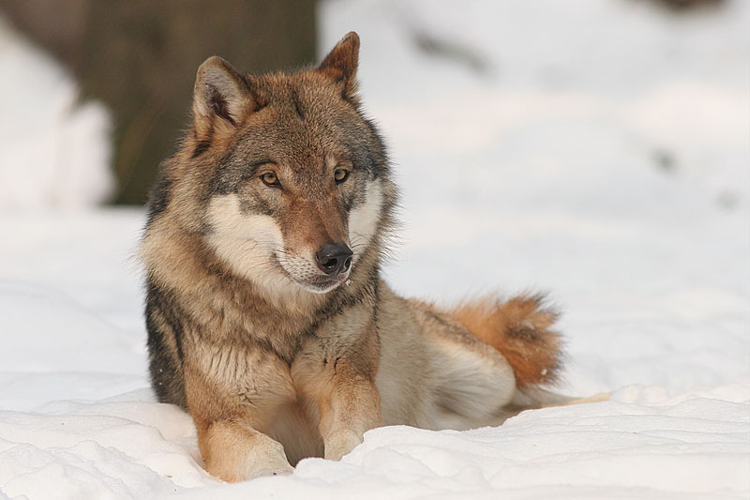
Předek psa domácího, který žije a loví ve smečkách. Jedná se o chráněný druh.
Vlk obecný

Slide 12
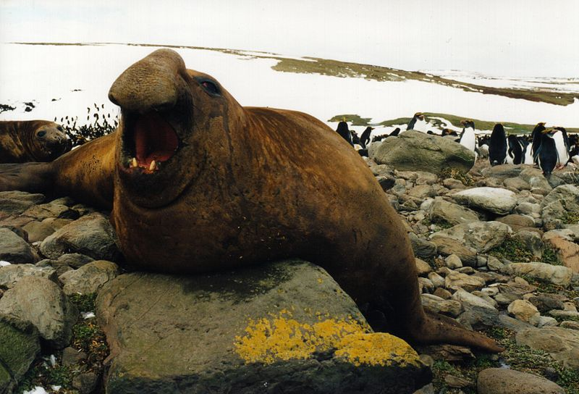
Největší ploutvonožec. Dorůstá délky až šesti metrů. Může dosáhnout hmotnosti až 4,5 tun.
Rypouš sloní

Slide 13
Zdroje
Beaver pho34.jpg. In: Wikipedia: the free encyclopedia [online]. San Francisco (CA): Wikimedia Foundation, 2001-, 13. 7. 2006, 10:03 [cit. 2013-02-28]. Dostupné z: http://upload.wikimedia.org/wikipedia/commons/c/cc/Beaver_pho34.jpg
Oso pardo madrid.jpg. In: Wikipedia: the free encyclopedia [online]. San Francisco (CA): Wikimedia Foundation, 2001-, 6. 1. 2008, 22:20 [cit. 2013-02-28]. Dostupné z: http://upload.wikimedia.org/wikipedia/commons/thumb/b/b1/Oso_pardo_madrid.jpg/800px-Oso_pardo_madrid.jpg
Vulpes vulpes laying in snow.jpg. In: Wikipedia: the free encyclopedia [online]. San Francisco (CA): Wikimedia Foundation, 2001-, 11. 9. 2004, 18:16 [cit. 2013-02-28]. Dostupné z: http://upload.wikimedia.org/wikipedia/commons/0/03/Vulpes_vulpes_laying_in_snow.jpg
Noaa-walrus22.jpg. In: Wikipedia: the free encyclopedia [online]. San Francisco (CA): Wikimedia Foundation, 2001-, 13. 11. 2012, 00:04 [cit. 2013-02-28]. Dostupné z: http://upload.wikimedia.org/wikipedia/commons/thumb/c/ce/Noaa-walrus22.jpg/800px-Noaa-walrus22.jpg
CMM MountainLion.jpg. In: Wikipedia: the free encyclopedia [online]. San Francisco (CA): Wikimedia Foundation, 2001-, 24. 4. 2007, 16:51 [cit. 2013-02-28]. Dostupné z: http://upload.wikimedia.org/wikipedia/commons/thumb/2/2e/CMM_MountainLion.jpg/480px-CMM_MountainLion.jpg
Badger-badger.jpg. In: Wikipedia: the free encyclopedia [online]. San Francisco (CA): Wikimedia Foundation, 2001-, 30. 7. 2009, 22:19 [cit. 2013-02-28]. Dostupné z: http://upload.wikimedia.org/wikipedia/commons/thumb/1/10/Badger-badger.jpg/800px-Badger-badger.jpg
Hystrix.leucura.jpg. In: Wikipedia: the free encyclopedia [online]. San Francisco (CA): Wikimedia Foundation, 2001-, 13. 5. 2006, 18:22 [cit. 2013-02-28]. Dostupné z: http://upload.wikimedia.org/wikipedia/commons/thumb/3/39/Hystrix.leucura.jpg/696px-Hystrix.leucura.jpg
Lightmatter panda.jpg. In: Wikipedia: the free encyclopedia [online]. San Francisco (CA): Wikimedia Foundation, 2001-, 23. 11. 2009, 18:25 [cit. 2013-02-28]. Dostupné z: http://upload.wikimedia.org/wikipedia/commons/8/8d/Lightmatter_panda.jpg

Slide 14
Zdroje
Canis lupus.jpg. In: Wikipedia: the free encyclopedia [online]. San Francisco (CA): Wikimedia Foundation, 2001-, 9. 7. 2005, 21:24 [cit. 2013-02-28]. Dostupné z: http://upload.wikimedia.org/wikipedia/commons/2/23/Canis_lupus.jpg
Mirounga leonina male.JPG. In: Wikipedia: the free encyclopedia [online]. San Francisco (CA): Wikimedia Foundation, 2001-, 18. 8. 2005, 08:30 [cit. 2013-02-28]. Dostupné z: http://upload.wikimedia.org/wikipedia/commons/thumb/e/ed/Mirounga_leonina_male.JPG/800px-Mirounga_leonina_male.JPG

